Slide 1
KARRIERÉPÍTÉS PÁLYA Bárpincér
2

Slide 2
MI A KARRIER PÁLYA?
KARRIER egy adott szakmához vagy magasabb szakmai pozícióhoz vezető oktatási szakaszok rendszere.
PODCAST
Recording no 1

Slide 3
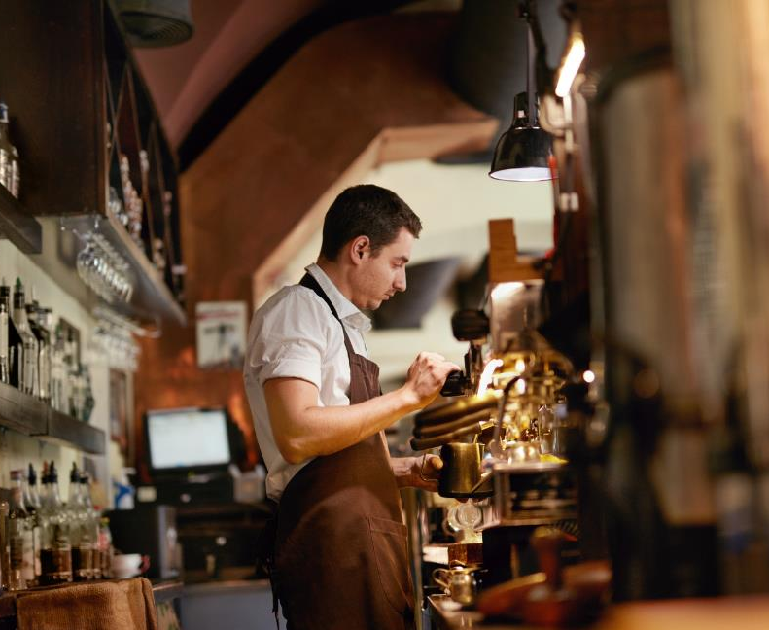
MI A KARRIER PÁLYA?
BÁRPINCÉR KARRIER
A bárpincér olyan szakma, amelynek az oktatását a 18 év feletti embereknek szánták, a munkahelyen az alkoholtartalmú italokkal való közvetlen érintkezés miatt. A szakma megszerzése magában foglalhatja:
a képesítéseknek a munkapozícióval kapcsolatos tényleges követelményekhez való hozzáigazításával, a képesítések kiterjesztése.

Slide 4
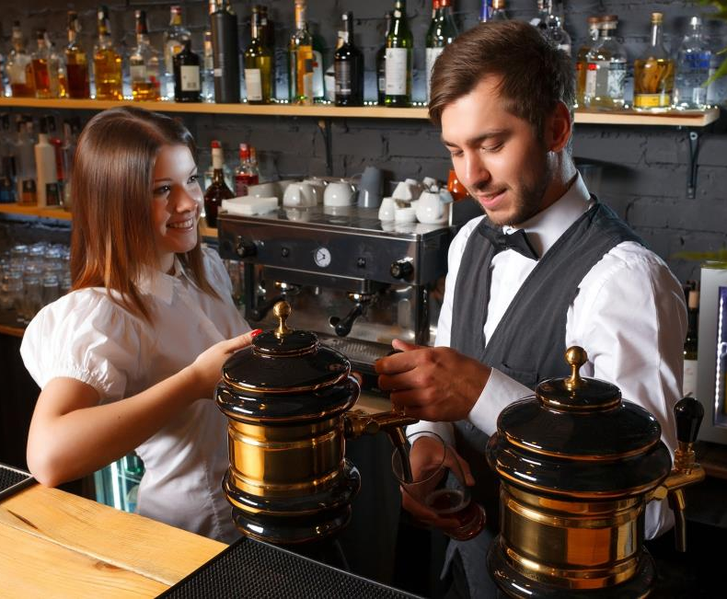
MI A KARRIER PÁLYA?
BÁRPINCÉR KARRIER
Egy felnőtt, aki egy szakképzett bárpincér szeretne lenni:
Teljes főiskolai végzettségű, Szakmai tapasztalatokat szerez, bár-asszisztensként (bárpincér asszisztensként) dolgozik, majd az első és másodfokú bárpincér kurzusokat is befejezi, Az első és másodfokú bárpincér kurzusok elvégzéséhez oktatás (a vendéglátóiparban is jelzett oktatás) a munka képességek javítása számos célzott kurzusokon.

Slide 5
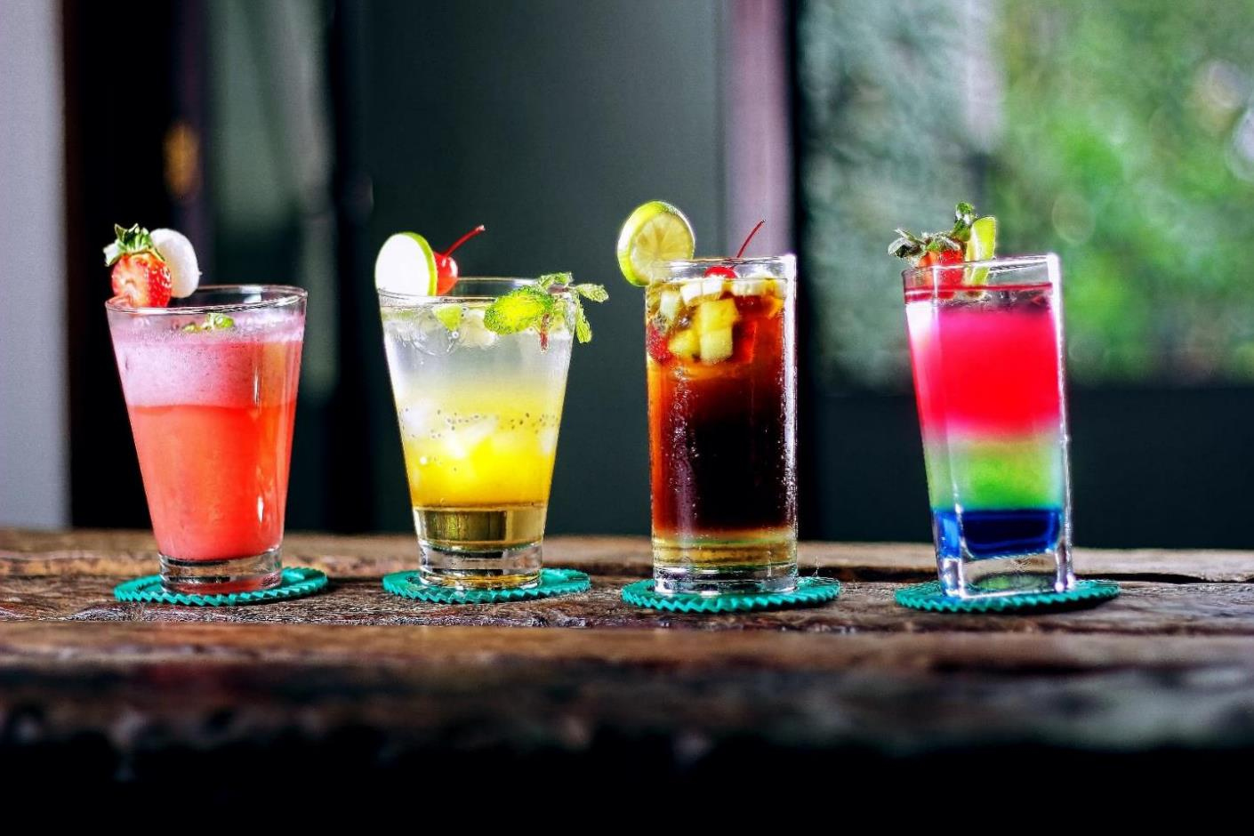
MI A KARRIER PÁLYA?
BÁRPINCÉR KARRIER Saját oktatási és szakmai fejlesztési tervének végrehajtása érdekében fejleszteni kell az önmegvalósítás és az önértékelés készségeit.
Ezenkívül a következő kérdések fontosak:
Mit akarok igazán tenni a jövőben? A munkaidő megfelelő nekem? Milyen bárban akarok dolgozni? (nightclub, étterem, Hotel, söröző)

Slide 6
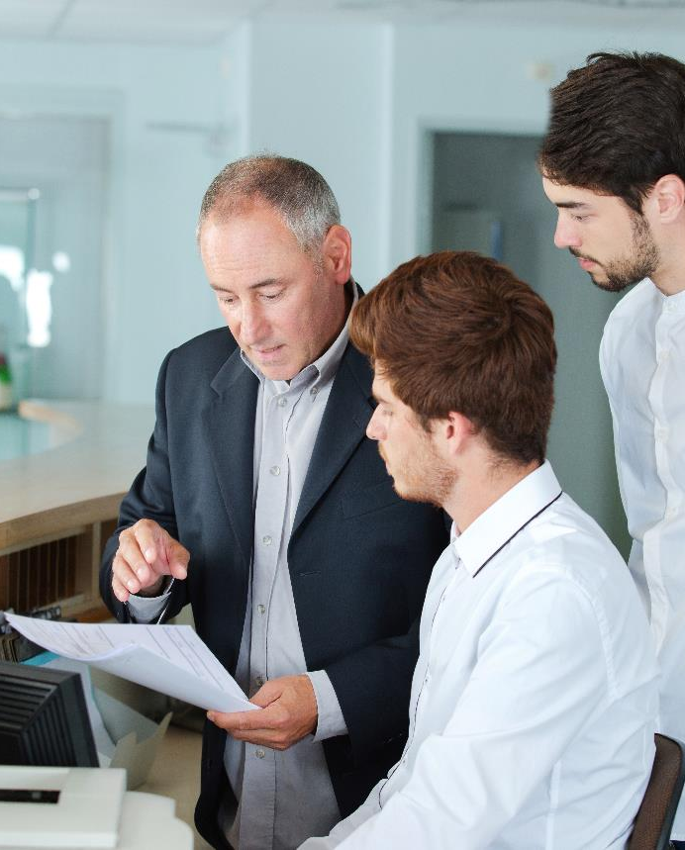
A KARRIER TERV ELKÉSZÍTÉSE
AZ ÖN KARRIER FEJLESZTÉSI TERVE KAPCSOLÓDIK A MUNKÁLTATÓHOZ IS A munkáltató szempontjából az elsődleges irány a pincérek szakmai fejlődése a vállalat fejlesztése és jövőképe számára.
Ebben az esetben a bárpincérek képzése csak azokra a szállodákra vonatkozik, amelyben van bár, különös tekintettel az alkoholtartalmú italokra is. Bővülő szakmai kompetenciák az alkalmazottak részére (pl. pincérek) a Barista vagy szommelié tanfolyamok, azok számára is hasznos lehet, ahol nincs alkoholos helyiség, bár.

Slide 7
A KARRIER TERV ELKÉSZÍTÉSE
A TERV ELŐKÉSZÍTÉSE AZ ALÁBBIAKON ALAPSZIK:
A magasabb poziciók megszerzése vagy a mester készségek meghatározása, A szükséges szakmai tapasztalat kijelölésével, A célok elérésének és céljainak megjelölésével Figyelembe véve a társadalmi tényezőket és azokat a fejlesztési folyamatokat, amelyek minden emberi lényre vonatkoznak (kor, egészségügy, családi kötelmek, szükségletek és lehetőségek a cégnél, stb.).

Slide 8
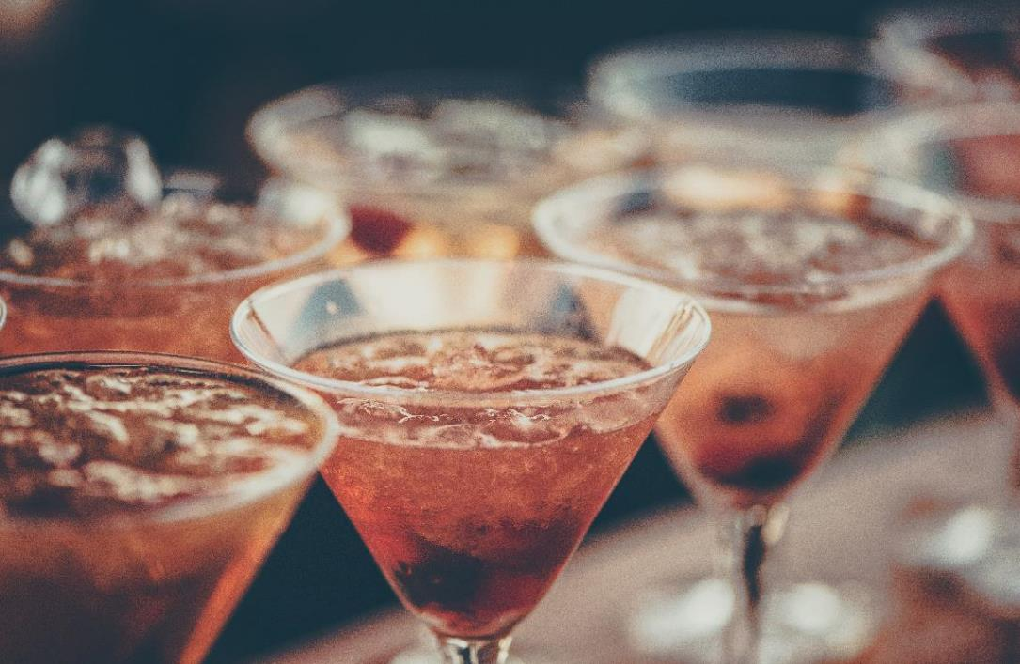
A KARRIER TERV ELKÉSZÍTÉSE
EZEK A KÉSZSÉGEK A VÁLTOZÓ TRENDEK, DIVAT ÉS TECHNOLÓGIAI FEJLŐDÉS SZERINT TÖKÉLETES TELJESÍTMÉNYT IGÉNYELNEK.
A bárpincér szakmai fejlesztési tervének figyelembe kell vennie a szakmai készségeket, amelyek már rendelkezésre állnak, és azokat amelyeket szükség lesz fejleszteni.
A bárpincér alapkészségei:
különböző alkoholmentes és alkoholos italok készítéséhez kapcsolódó tevékenységek elvégzése, a vendégek kiszolgálásával kapcsolatos tevékenységek elvégzése, felszolgálások elvégzése a bárnál.

Slide 9
PÉLDA A BÁRPINCÉR KARRIERRE
PINCÉR, SÉF
BARBACK
BÁRPINCÉR 1. SZINT, BARISTA
BÁRPINCÉR-MIXER
BÁRPINCÉR - MESTER

Slide 10
PÉLDA A BÁRPINCÉR KARRIERRE
PINCÉR, SEF
1. SZINTŰ BÁRPINCÉR TANFOLYAM
MODERN KOKTÉL DEKORÁCIÓK
BARBACK
KONYAK ÉS WHISKEY TRÉNINGEK
A KARRIERÉPÍTÉS IDEJE ALATT FONTOS, HOGY TANFOLYAMOKON ÉS KÉPZÉSEKEN NÖVELJE A KÉPESSÉGEIT.
BÁRPINCÉR 1. SZINT, BARISTA
SZOMMELIÉ KURZUSOK
SZAGLÓ KURZUS
BÁRPINCÉR-MIXER
HYDRO-SZOMMELIÉ KURZUS
BÁRPINCÉR - MESTER
2. SZINTŰ BARISTA TANFOLYAM
2 SZINTŰ BÁRPINCÉR TANFOLYAM

Slide 11
FELNŐTTOKTATÁS
A FELNŐTTKÉPZÉSBEN MEG KELL FONTOLNIA:
a felnőttek önállóan vezetik a tanulási folyamatot, több-kevesebb szakmai tapasztalattal rendelkezik, a felnőttkori tanulási igények a társadalmi szerepek és a foglalkoztatási feltételek megváltoztatásából adódnak, a felnőttek a problémára orientáltak, nem a célra, felnőttek belső motivációja

Slide 12
FELNŐTTOKTATÁS
A FELNŐTT TANULÓK JELLEMZŐI:
Az élet különböző szintjeiről érkeznek, eltérő szakmai tapasztalattal és eltérő életkorúak, diverzifikált oktatási tevékenység, stílusok, technikák és tanulási készségek, különböző szokások, már kialakult a szakmai szokások és munka attitűdök, a szakmai és családi feladatokból adódó időhiány, a szakmai fejlődésről vagy az oktatás megkezdéséről szóló elhatározás gyakorlati dimenziója, az elvont gondolkodás minősége, összpontosítási képesség

Slide 13
FELNŐTTOKTATÁS
FELNŐTTEK AKKOR TANULNAK A LEGJOBBAN, HA:
kritika nélkül is beszélhetnek, hibázhatnak, ezek hatással vannak a képzés lefolyására, a képesítések növelésének gyakorlati és mérhető aspektusát látják (pl. szakmai vagy pénzügyi promóció a munkahelyen), azokat a környezetben fogadják el, ahol tanulnak, aktívan részt vesznek a tanulási folyamatban az ötletek, benyomások és megoldások változatainak megosztásával, értik az érték és értelmét, hogy mit tanulnak, valós problémákat oldnak meg a képzéssel kapcsolatban, és nem csak az elméleti tartalmat lehetőségük van saját tapasztalataikra hivatkozni.

Slide 14
FELNŐTTOKTATÁS
A FELNŐTTOKTATÁS SZABÁLYAI A bárpincérek gyakran fiatal emberek, akik:
Önállóak a tanulásban, speciális tanulási célok, optimális időkihasználás.

Slide 15
FELNŐTTOKTATÁS
Ez egy érdekes és hatékony oktatási technika, amely szerint a sikeres tanuláshoz a tanulás négy fő szakaszát kell végiigvinni:
Tapasztalat Reflexció, Elmélet Gyakorlat.
KOLB-CIKLUS
Az oktatás egyes szakaszainak a Kolb-ciklus szerinti megvalósításának sorrendje szabad. Fontos, hogy mindegyiket fejezzék be az oktatás során.

Slide 16
FELNŐTTOKTATÁS
REFLEXIÓ ÉS MEGFIGYELÉS
TAPASZTALAT konkret tapasztalat során
ELMÉLET az információk és következtetések meghatározása, általánossá tétel,
GYAKORLAT gyakorlati tevékenységek
KOLB-CIKLUS

Slide 17
FELNŐTTOKTATÁS
A tréner megfigyelésének előkészítése különböző koktél variációk, felszolgálása Martini pohárban
Szükséges koktél dekorációk felszolgálása Martini pohárban
REFLEXIÓ ÉS MEGFIGYELÉS
TAPASZTALAT konkret tapasztalat során
REFLEKSJA I OBSERWACJA
DOŚWIADCZENIE poprzez konkretne przeżycie
ELMÉLET az információk és következtetések meghatározása, általánossá tétel,
GYAKORLAT gyakorlati tevékenység
KOLB-CIKLUS
PÉLDA: MODERN KOKTÉL DEKORÁCIÓ
A dekoratív anyagokkal és az összetétel elveivel kapcsolatos ismeretek konfrontációi
Koktél dekorációk felszolgálása képzés, Martini pohárban

Slide 18
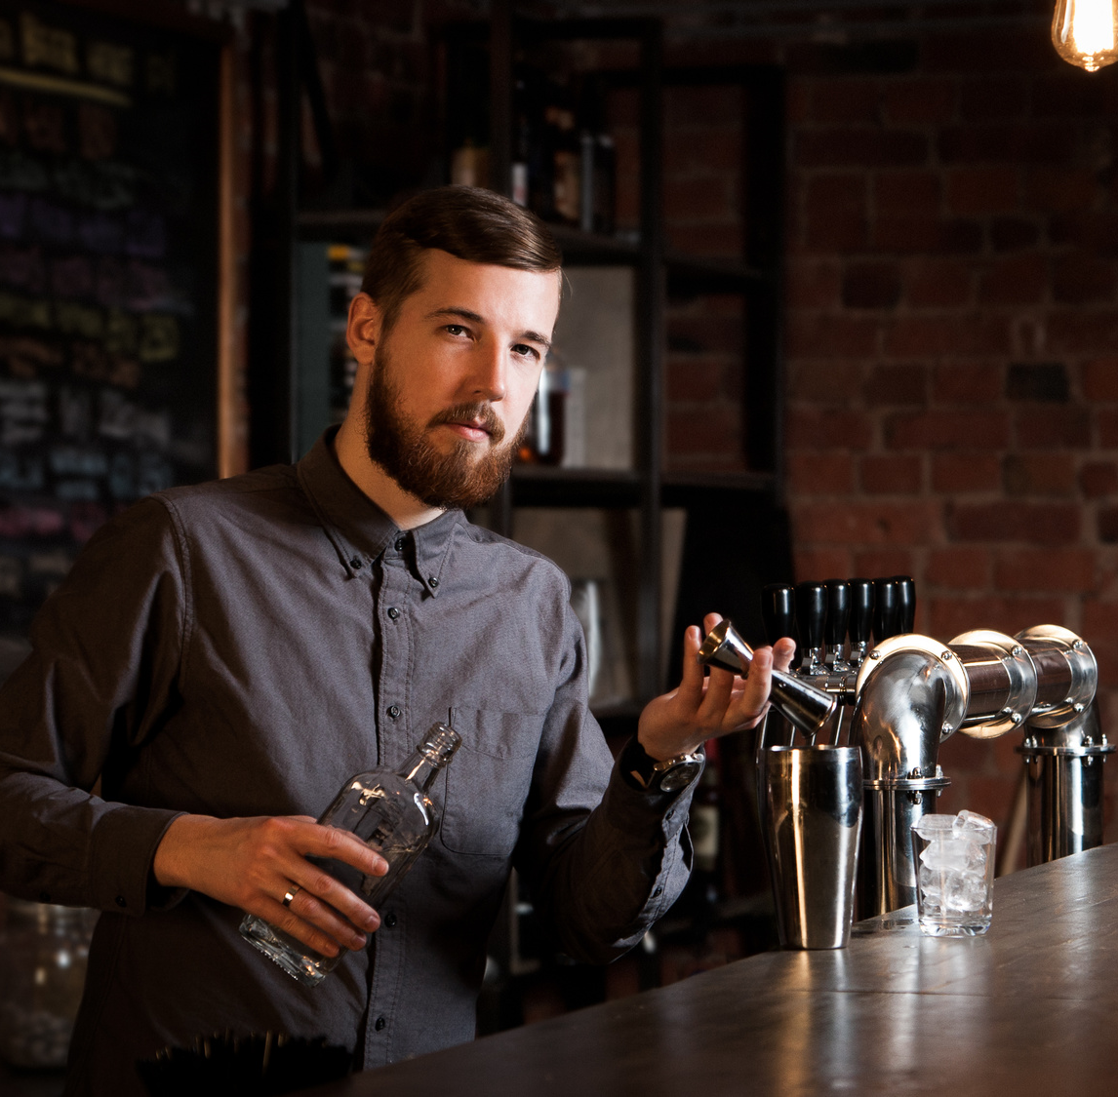
ADULT EDUCATION
A FELNŐTTKÉPZÉSBEN CSAKÚGY, MINT A BÁRPINCÉR SZAKMA SORÁN, A KOMMUNIKÁCIÓ KÜLÖNBÖZŐ EMBEREK KÜLÖNBÖZŐ HELYZETEKBEN IS KULCSFONTOSSÁGÚ KÉSZSÉG.

Slide 19
FELNŐTTOKTATÁS
A BÁRPINCÉR ÉS AZ OKTATÓ ALAPKÉSZSÉGEI EZEN A TERÜLETEN, TÖBBEK KÖZÖTT:
gyors kontaktus létesítése, figyelmes hallgatás, értés és visszajelzés, erős és gyors válasz az üzenetekre, csoportegyüttműködés és információátadás.
PODCAST
Recording no 1 and 2

Slide 20
INTERPERSZONÁLIS KOMMUNIKÁCIÓ
SZÁNDÉK
ÜZENETET
JEL
KÓDOLÁS
FELADÓ
VISSZAJELZÉS
DE-KÓDOLÁS
ÉRTELMEZÉS
KÓDOLATLAN ÜZENET
JELEK FOGADÁSA
VEVŐ
CSATOLT MUNKA KÁRTYA 2 ÉS 3
PODCAST recording no 2

Slide 21
INTERPERSZONÁLIS KOMMUNIKÁCIÓ
EGYIRÁNYÚ KOMMUNIKÁCIÓ
KÜLDŐ
FOGADÓ
JAVASOLT :
Ha az üzenet egyszerű és érthető, például: az oktató tájékoztat, hogy mindenkinek le kell hűtenie az poharát jéggel Amikor a kommunikációnak gyorsnak kell lennie, például a "Kérjük, legyen óvatos, leesett pár jégdarab a padlóra" Ha a küldés attól függ, hogy egyértelmű-e a továbbított üzenet, például: "Hölgyeim és uraim, kérjük, próbáljanak ki egy pohárka koktélt"

Slide 22
INTERPERSZONÁLIS KOMMUNIKÁCIÓ
CSOPORTOS MUNKA
KÉTIRÁNYÚ KOMMNIKÁCIÓ
KÜLDŐ
FOGADÓ
JAVASOLT:
Ha a szakmai tökéletesség fontos, pl. pohár polírozáshoz Amikor a tréner szeretné, ha a résztvevők részt vesznek valamiben, pl. koktéldíszek készítése Ha azt akarjuk, hogy megismerjék abból a szempontból, például, hogy a tréner minimalizálni szeretné ha a jég nem hűtené le a koktélt kiöntéskor Ha a tréner szeretné minimalizálni a hiba valószínűségét, például az összetevők helytelen kimérését

Slide 23
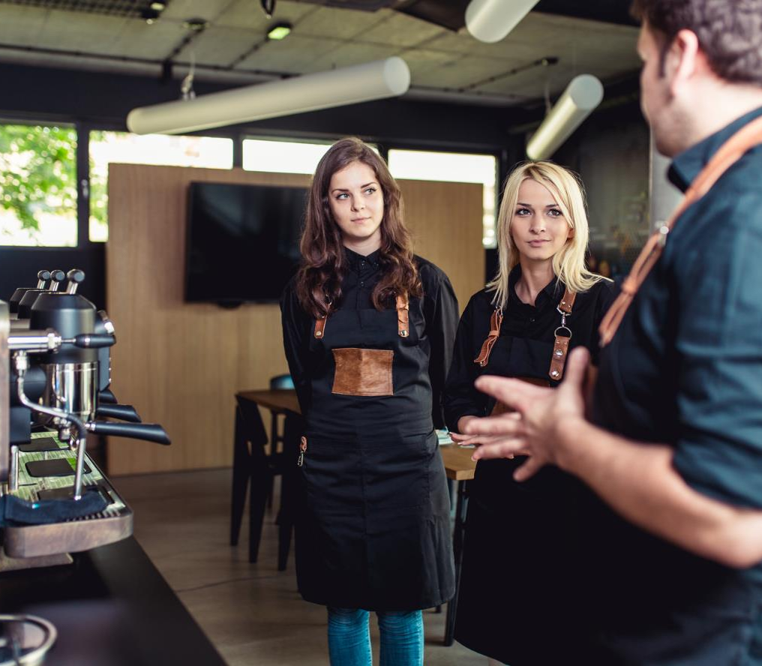
VERBÁLIS KOMMUNIKÁCIÓS TECHNIKÁK
INTERPERSZONÁLIS KOMMUNIKÁCIÓ
Technikák, amelyek növelik az üzenet láthatóságát
Technikák, amelyek növelik az üzenet érthetőségét
Technikák a téma jobb megvilágítására
Esztétikai benyomást javító technikák

Slide 24
SZÓBELI KOMMUNIKÁCIÓS TECHNIKÁK Technikák, amelyek növelik az üzenet láthatóságát
INTERPERSZONÁLIS KOMMUNIKÁCIÓ
Például-egy alkalommal, amikor én ráztam egy koktélt... Összehasonlítás-olyan ennek a koktélnak a színe, mint a baracké. Illusztráció – a poharaknak ragyognia kell... Elbeszélés--kérjük, zárja az üveget újra a bárban, mielőtt megnyitjuk így nem párolog el az alkohol.

Slide 25
SZÓBELI KOMMUNIKÁCIÓS TECHNIKÁK Technikák, amelyek növelik az üzenet érthetőséget
INTERPERSZONÁLIS KOMMUNIKÁCIÓ
Ismétlés – a poharat gondosan kell fényezni. A poharat alaposan meg kell polírozni. Megerősítés -"elmagyaráztam, hogy kollégám, hogy tartja a cseresznyét a hűtőben, azt mondtam, hogy sokszor..." Javítás – még magabiztosabban kell Idézetek, közmondások- használni kell gyakran

Slide 26
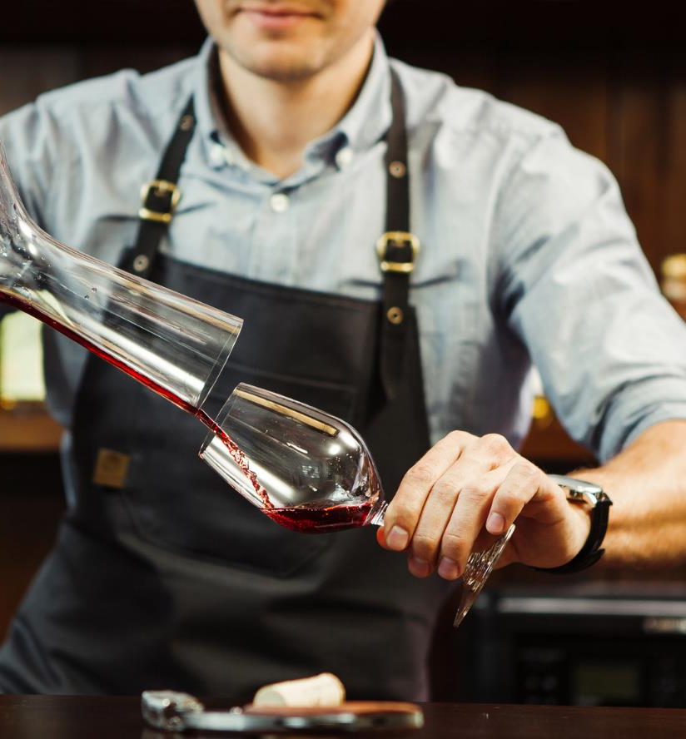
SZÓBELI KOMMUNIKÁCIÓS TECHNIKÁK Technikák a figyelem fenntartására
INTERPERSZONÁLIS KOMMUNIKÁCIÓ
Kontraszt - nem kell sokat beszélni, de figyelj jól Sorozat – ha tudod harmonizálni a koktél összetevők ízét, akkor te egy jó bárpincér vagy. Ha meg tudod díszíteni ezt a koktélt, akkor egy még jobb. Ha tudod hogy lesz a legjobb hőmérséklete a koktélnak és közben mosolyogsz, akkor egy igazi jó bárpincér vagy. Meglepetés - nem hiszem el, hogy ez a dekoráció szépen nézne ki, de tényleg az. Előzetes ígéret – a következő téma a száraz italok dekorációja lesz
Kérjük, készítsen elő olajbogyót és savanyúságot.
26

Slide 27
SZÓBELI KOMMUNIKÁCIÓS TECHNIKÁK Technikák a figyelem fenntartására
INTERPERSZONÁLIS KOMMUNIKÁCIÓ
Szójáték – ha tesz egy rossz szalmát teszel az italba az ital nem kell rossz legyen Célzás - tudod, mit kell használni annak érdekében, hogy a koktél kékre változzon Hyperbole (tervezett túlzás) – Ha van egy hangos turmixgép Ön és vendégei meg fognak süketülni Paradox – néha egy hideg italtól lesz meleged

Slide 28
INTERPERSZONÁLIS KOMMUNIKÁCIÓ
VERBALIS KOMMUNIKÁCIÓ
NE MONDJ EL MINDENT, AMIT TUDSZ , DE TUDD, HOGY MIT ÉS MIÉRT MONDASZ H.Hamer

Slide 29
INTERPERSZONÁLIS KOMMUNIKÁCIÓ
VISSZAJELZŐ INFORMÁCIÓK-AZ ÜZENETEK MEGÉRTÉSE Miközben aktívan figyeltünk, mi mindnyájan, a vendégek a bárban és a képzésben résztvevők, azt kell mondanom, emlékszem:
Koncentráld a figyelmet, hogy ne hagyj ki semmit, tarts fenn vizuális kapcsolatot, ha valaki beszél veled, "igen", "megértem" kifejezéseket használva, nyitottság annak a személynek a szempontjából, akit hallgat, empátia kérdések feltevése (magyarázó, vonzó).
Melléklet MUNKA-KÁRTYA 2 ÉS 3
PODCAST recording no 2

Slide 30
INTERPERSZONÁLIS KOMMUNIKÁCIÓ
VISSZAJELZŐ INFORMÁCIÓK-AZ ÜZENETEK MEGÉRTÉSE
A bárpincér gyakran válik a bizalmas vallomások meghallgatójává, mint egy pszichoterapeuta. Az alkohol hatására az emberek nyitottabbá válnak és lehetővé teszi, hogy a megnyílnak a problémáikkal. A bárpincérnek hallgatni kell türelmesen, nem kritizálni, Ne nevessen az ügyfeleken. A jó bárpincér tisztelettudó mindenkivel, és nem engedi hogy mások lássák, hogy ő egy rossz hangulatú, valaki felbosszantotta, vagy elégedetlen a borravaló összege miatt

Slide 31
INTERPERSZONÁLIS KOMMUNIKÁCIÓ
VISSZAJELZŐ INFORMÁCIÓK-AZ ÜZENETEK MEGÉRTÉSE
Miközben aktívan hallgatja a gyakornokok mondanivalóját, fordítson különös figyelmet:
Tiszteletet, elfogadást mutasson például akkor is, ha valaki azt mondja, hogy küzd kiöntéssel elkerüli moralizálást és ítélkezést, még akkor is ha a résztvevő kétszer is kicseppent a koktélkeverővel. Mikor előkészít egy koktélt, használja a szaglását.
31

Slide 32
INTERPERSZONÁLIS KOMMUNIKÁCIÓ
VISSZAJELZŐ INFORMÁCIÓK-AZ ÜZENETEK MEGÉRTÉSE
Ön nem egy jó hallgató, ha:
Ön túlságosan arra koncentrál, hogy mit akar mondani, és nem hallgatja meg figyelmesen, hogy mások mit mondanak, Ön csak arra vár, hogy mikor kap a szót, és a beszéd során csak a saját szempontjaira figyel, csak azt hallja meg, amit szeretne hallani, megszakítja a beszélőt és befejezi a hozzá irányuló beszélgetést, torzítja azt a saját céljai szerint

Slide 33
INTERPERSZONÁLIS KOMMUNIKÁCIÓ
NON-VERBÁLIS KOMMUNIKÁCIÓ -TESTBESZÉD
ARCKIFEJEZÉS
ÉRINTÉS ÉS FIZIKAI KONTAKTUS
GESZTUSOK
GESZTUS-NYELV
ASSZOCIÁCIÓK
FIZIKAI TÁVOLSÁG
MEGJELENÉS
ÉNEK CSATORNA
A TEST HELYMEGHATÁROZÁS
A NEM VERBÁLIS KOMMUNIKÁCIÓ JELEI
MELLÉKLET MUNKA KÁRTYA 4
PODCAST recording no 2

Slide 34
INTERPERSZONÁLIS KOMMUNIKÁCIÓ
NEM VERBÁLIS KOMMUNIKÁCIÓ-TESTBESZÉD
A nem verbális kommunikáció jelei a munkahelyen különösen jól láthatók olyan emberek számára, akik a kapcsolatokat tartanak fenn, meghallgatnak másokat és közölnek információkat. Teljesítmény jellegű a bárpincér szakma, Barista vagy szommelié, valamint egy oktató képzési tevékenysége teljes tudatosságot igényel a saját testbeszéd terén, az ellenőrzés képesség terén, és más emberek megjelenésének és viselkedésének lehetséges értelmezése során.

Slide 35
INTERPERSZONÁLIS KOMMUNIKÁCIÓ
NEM VERBÁLIS KOMMUNIKÁCIÓ-TESTBESZÉD
A bárpincér alkalmazkodjon a megjelenésével a helyhez, ahol dolgozik. Nem engedhetjük meg magunknak, hogy utcai ruhát viseljünk, ha szeretnénk felszolgálni egy luxus szálloda éttermében. Hasonlóképpen a bankettek és esküvők, ahol a bárpincérek népszerűvé váltak. Ilyen helyeken a követelmények különösen magasak,.

Slide 36
INTERPERSZONÁLIS KOMMUNIKÁCIÓ
A NEM-VERBÁLIS KOMMUNIKÁCIÓ SZEREPE
a verbális kommunikáció fenntartása (ha a vendég rendelt, a pincér bólint a fejével, annak a jeleként, hogy elfogadta a megrendelést), kommunikáció, attitűdök és érzelmek (ha a tanfolyam résztvevői unatkoznak, változtatni kell, ahogy az osztályok végzik azonnal, a bárpincérek folyamatosan mozgásban vannak), önálló bemutatkozás (ha magyarázza az egyenes öntés elveit, járjon el zökkenőmentesen, és magyarázza, mit csinál, akkor hangsúlyozni kell trénerként a professzionalizmust), rituális (pl. vallási) (nem kell hivatkozni semmilyen vallási szertartás a bárban, még akkor is, ha a jellege ezt a hivatkozást, hogy egy vicc, mert lehet tévesen értelmezte).
A visszajelzések továbbítása során a testbeszéd ugyanazt a szerepet játssza, mint az üzenetek kommunikálása.

Slide 37
INTERPERSZONÁLIS KOMMUNIKÁCIÓ
KULTURÁLIS KONTEXTUS
A SZITUÁCIÓS KONTEXTUS
KÖZÖSSÉGI ÖSSZEFÜGGÉSEK
Az azonos gesztusok jelentései különbözhetnek a különböző kultúrákban. Tehát, ha Ön külföldi vendéget szolgál ki, fontolja meg őket okosan.
Számos nem verbális jel megváltoztatja jelentését a feladó helyzetétől függően, pl. A hüvelykujj felemelése jelezheti az elfogadást
Ha a szavak értelmezése több nem-verbális jelet is igazol, akkor egyre egyértelműbb és megbízhatóbb lesz. Ha nem felel meg a kapcsolat az idegenekkel, akkor a magatartás lesz tisztességtelen, és ez egyértemű vé válik.
A NEM-VERBÁLIS JELEK KONTEXTUSBAN VALÓ JELENTÉSE

Slide 38
INTERPERSZONÁLIS KOMMUNIKÁCIÓ
A TESTNYELV MEGÉRTÉSE
 | POZITÍV JELEK | NEGATÍV JELEK
Pozíció-és testhelyzet (bárpincér, tréner) | szabadság, természetesség, kényelem, ülés és gyaloglás nyugodtan, tiszteletben tartva a személyek privát szféráját | Takarásban, valaki mögött állva, merevség, csoszogó lábak, csoszogó, túlságosan közel, jön, forog
Arc (bárpincér, tréner) | nyugodt és vidám, könnyű mosoly a szemben is , könnyű szemkontaktus | Merev megjelenés, tolakodóan bámulja a beszélgetőpartnert
Váll és karok (bárpincér tréner) | mérsékelt kézmozdulatok | Integetet a karjával, fenntartja a kezét is, állandóan megérinti az arcát, keresztbe teszi a karját, megérint az ujjaival
Kezét (bárpincér, tréner | Nyitott és gyakran felfelé irányítva | Összekulcsolja az ujjait, kanyargó és összecsukott ujjak, játék tárgyakkal vagy hajjal
Lábak (tréner) | az ülő helyzetben szabadon | Keresztbe rakja, lengeti a lábát

Slide 39
INTERPERSZONÁLIS KOMMUNIKÁCIÓ
A KOMMUNIKÁCIÓS KORLÁT LÉTREJÖTTÉNEK OKAI
A kommunikációt akadályozó tényezők az információcsere akadályai. Ezek lehetnek:
különbségek a nézetek, az elismert értékek terén, tudatlan kérdés, hiányzik a kellő figyelem, a bizalmatlanság szintje, az érzelmek negatív hatásai, például idegesség, féltékenység, a szóbeli és a nem verbális üzenetek (hamis üzenetek) közötti eltérések.

Slide 40
INTERPERSZONÁLIS KOMMUNIKÁCIÓ
A KOMMUNIKÁCIÓ AKADÁLYAI ÉS AZOK MEGELŐZÉSÉNEK MÓDJAI
AKADÁLY TÍPUSA | MEGELŐZÉS
Ítélkező, védekező attitűdök | Üzenetek leírásának használata
Az emberek és a saját- és mások felé irányuló ellenőrzése | A probléma orientáció – a probléma együttes megoldására való hajlandóság
Manipulálás, erőltetés -ellenállást és vonakodást okoz | Spontán és őszinte üzenetek
Közömbösség - merev információcseréhez vezet | Empátia – beleérezni egy hallgató helyébe
Felsőbbrendűségi érzet megjelenítése, barátságtalan hozzáállás | Az egyenlőség (partnerség) azt jelzi, hogy kölcsönös a bizalom és tisztelet
Túl nagy bizalom-blokkok, más érveinek meghallgatása | Nyitottság – figyeli az új információkat

Slide 41
INTERPERSZONÁLIS KOMMUNIKÁCIÓ
KÜLDŐ!
FOGADÓ!
Külön kezelje a fontos és kevésbé fontos ügyeket, beszéljen a partneréhez, és ne róla, szükségletek, félelmek, érzelmek
Ne szakítsa félbe, szánjon időt és figyelmet, ellenőrizze, hogy megfelelően értik-e visszajelzést kell adni
Tartózkodjon az ítélkezéstől, nem kell felkelteni a beszélgetőpartnerben egyfajta szégyent vagy bűntudatot, ne általánosítson túl gyakran, ne értelmezze, ha valaki nem akarja, ne adjon "jó tanácsot” amely az Ön számára jó, figyelmesen és óvatosan ismerje meg a beszélgetőpartnert, hagyja magát is megismerni.

Slide 42
UGRÁS A KÖVETKEZŐRE MODUL ANYAGOKHOZ

